Slide 1
TileGAN:大规模非均匀纹理生成
TileGAN: Synthesis of Large-Scale Non-Homogeneous Textures
王瀚林 21951127

Slide 2
研究问题
01
研究过程
02
内容
研究创新点
CONTENTS
03
成果应用
04

Slide 3
2019
01
研究问题

Slide 4
研究问题
纹理合成
大规模
艺术控制
基实例的纹理合成指的是对于给定的输入实例通过特定的算法生成与给定实例相似的纹理的任务。其中输入纹理的视觉特征应在生成纹理中得到再现，同时保留实例的局部与全局特征。
传统算法大多仅用于生成有限分辨率的图片，在大规模的图片生成问题下难以起到较好效果。
纹理合成问题有对合成结果进行编辑的需求。极少数基于GAN的纹理合成方法提供艺术控制，更难以做到实时编辑。

Slide 5
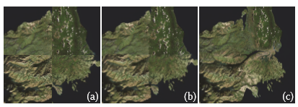
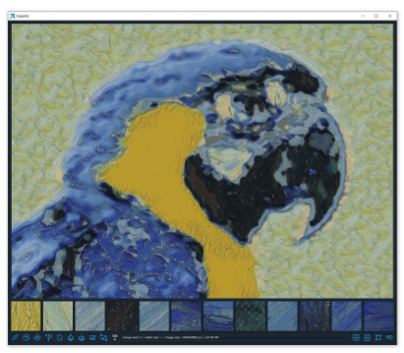

Slide 6
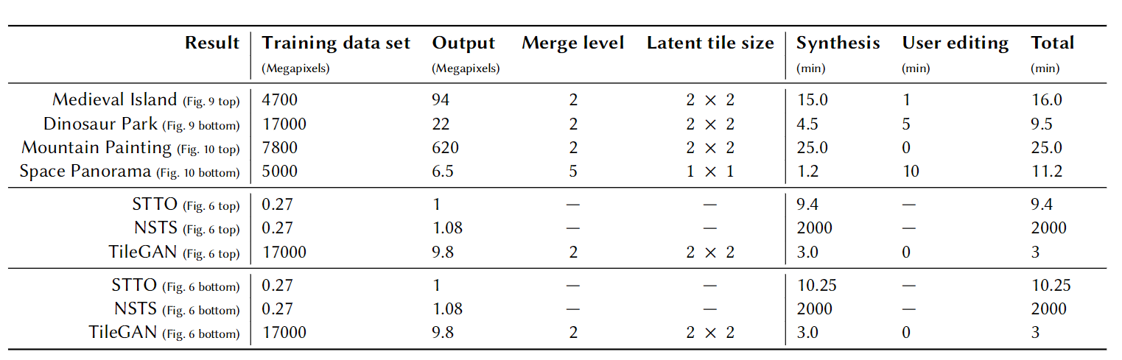
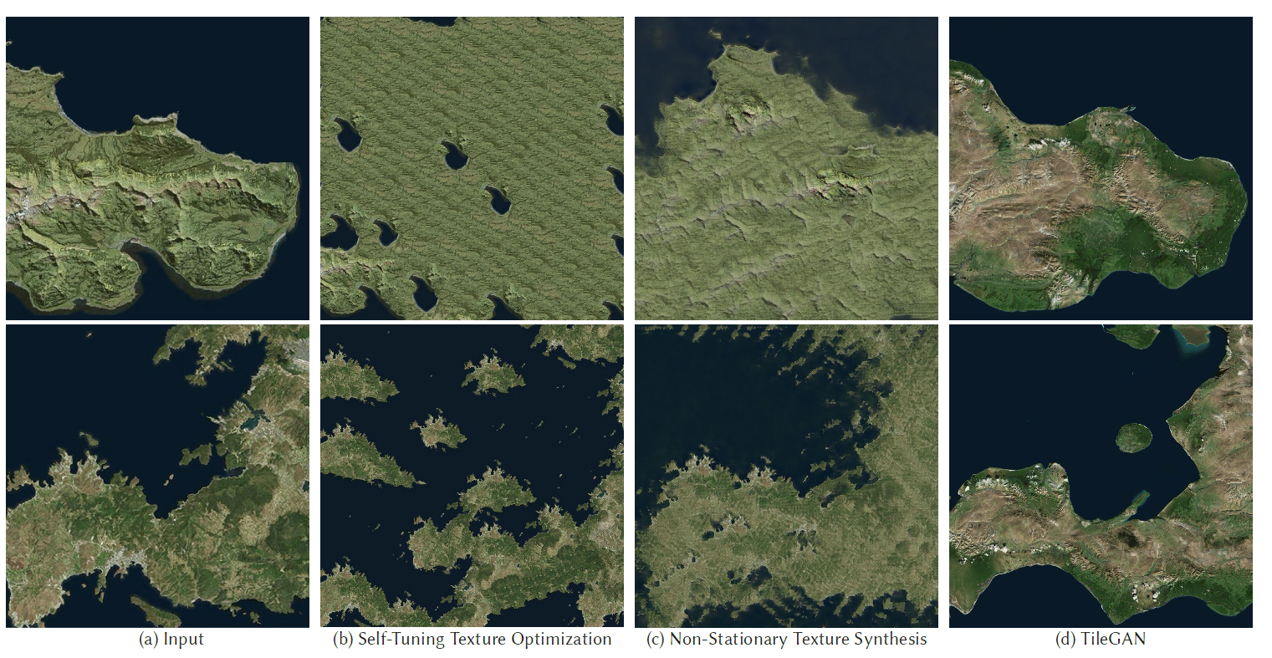

Slide 7
2019
02
研究过程

Slide 8
研究过程
作者的方案主要分为生成模型、合成与艺术控制三个部分。
生成模型
基于DCGAN
合成
预处理
艺术控制
基于修改latent field
纹理合成算法

Slide 9
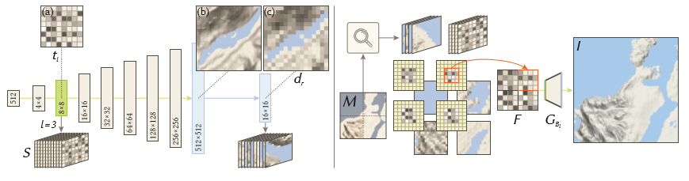
预处理过程
第一步是使用标准的生成器网络生成一个巨大的纹理集S，集合中的每个样本包含两个部分：在第l层的中间张量tl与最终生成图像的降采样结果dr。
第二步根据dr展现出的图像特征对S中的样本进行k-means聚类，得到各个类别的中心点ck。在之后的步骤中可以通过聚类结果来进行相似图块的快速搜索。

Slide 10
合成过程算法
算法整体思路是将生成器以第l层为界分割为两部分。
通过从预处理过程中得到的S中挑选合适的图块进行剪裁拼接，将大规模的拼接结果输入生成器的后半段，最终输出大规模的纹理。
对图块合适与否的衡量方式首先考虑了潜在场中的每个图块与引导图像M中对应区域的相似性，之后也考虑了每个图块与其相邻区域之间的相似性。

Slide 11
2019
03
研究创新点

Slide 12
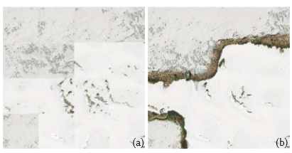
研究创新点
论文中作者面对大规模输出的问题，选择提出了一种更加灵活的中间层拼接算法，使得该纹理生成算法可以用于生成近乎不限规模的图像，而又保持整体与局部上的纹理特征。
算法考虑到了应用时中的操作反馈速度，将算法分割，在首次进行纹理快速生成，再在后台逐步优化纹理，使交互体验得到改善。网络的卷积结构在局部纹理更新上更加快捷，在艺术控制界面的实现上有天然优势。
当前存在的缺陷主要是在缺乏在大规模图像生成时的内存管理优化方法。以及面对极端情况时的生成效果缺陷。

Slide 13
2019
04
项目成果

Slide 14
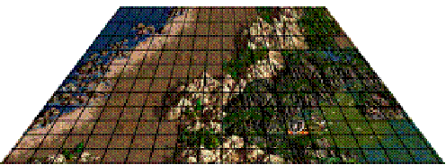
成果应用
论文中的算法主要用于大规模的纹理生成，可以用于高分辨率的艺术创作以及高精度大规模地图纹理的生成。
算法对艺术控制的添加十分友好，可以进一步扩展作为更加专业的图像处理工具来使用。同样可以用于像游戏、影视等规模较大且需要艺术控制功能的场景。

Slide 15
2019
演示完毕
延时符

